Slide 1
Европейская неделя иммунизации в
МБДОУ Краснозерском детском саде №6
Цель:
повышение уровня информированности дошкольников и их родителей об инфекциях,
управляемых средствами специфической профилактики,
о преимуществах иммунизации – наиболее доступном и
экономичном способе снижения заболеваемости и смертности от детских инфекций.
Результаты анкетирования родителей
«Ваш ребенок и прививка»

Slide 2
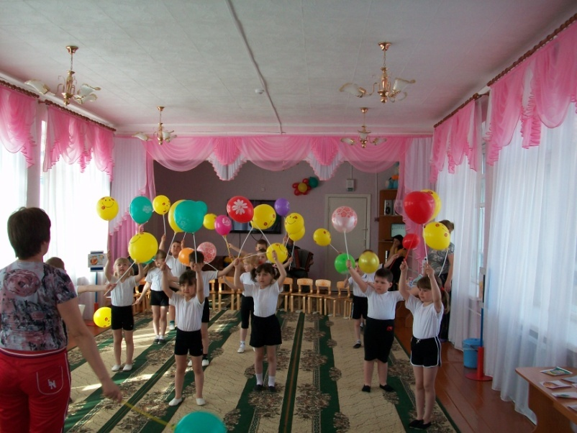
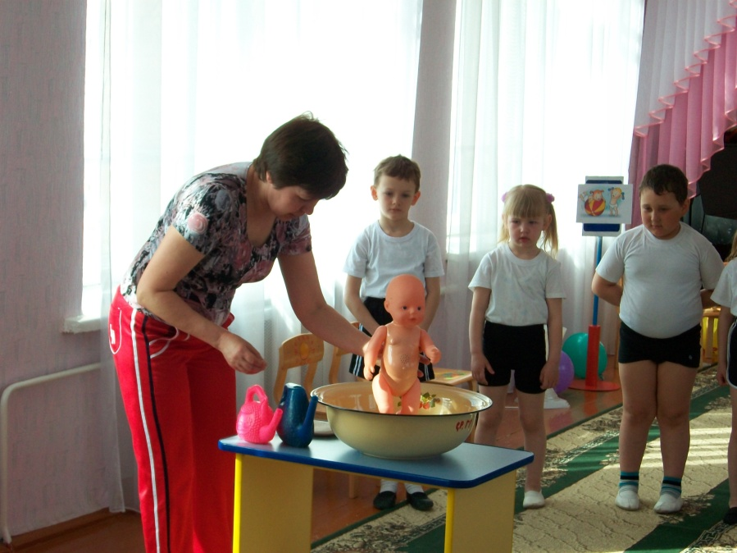
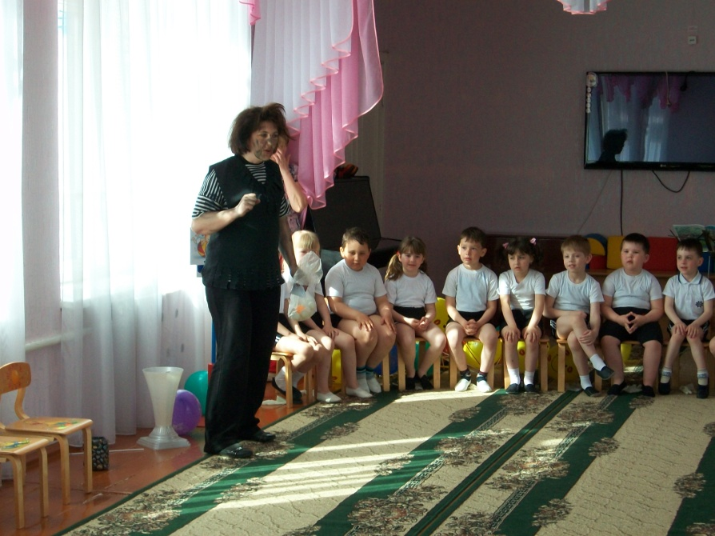
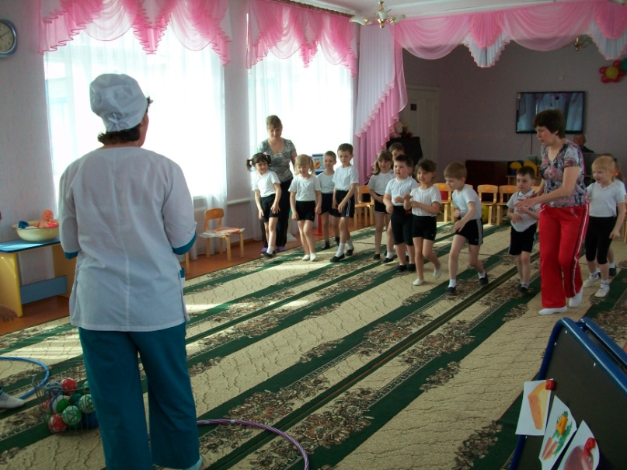
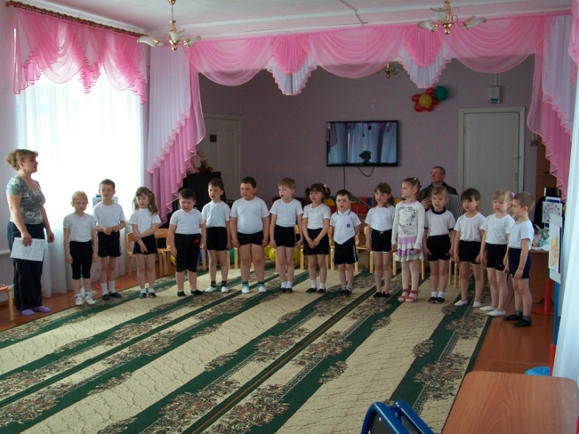
Развлечение в
детском саду –
Я прививки не боюсь !

Slide 3
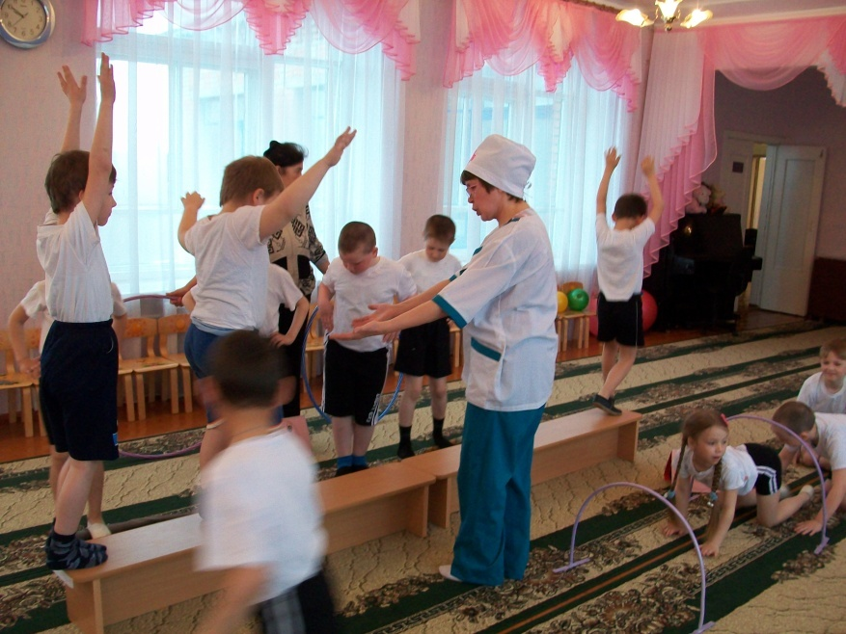
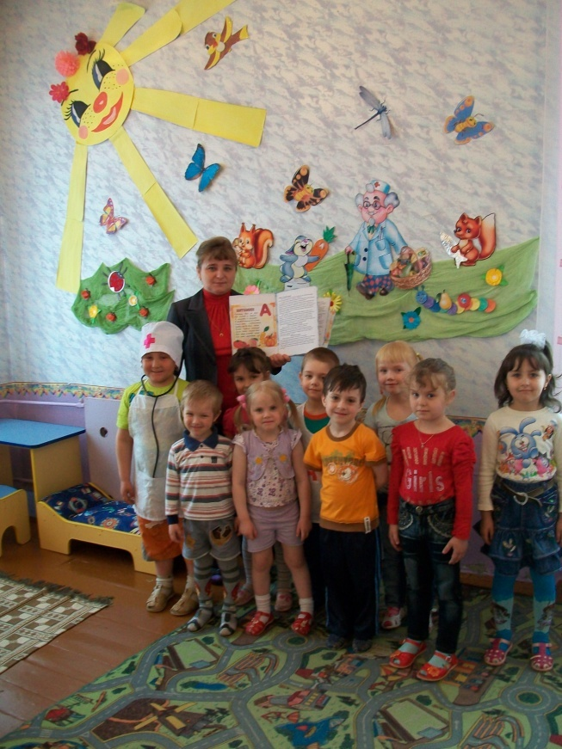
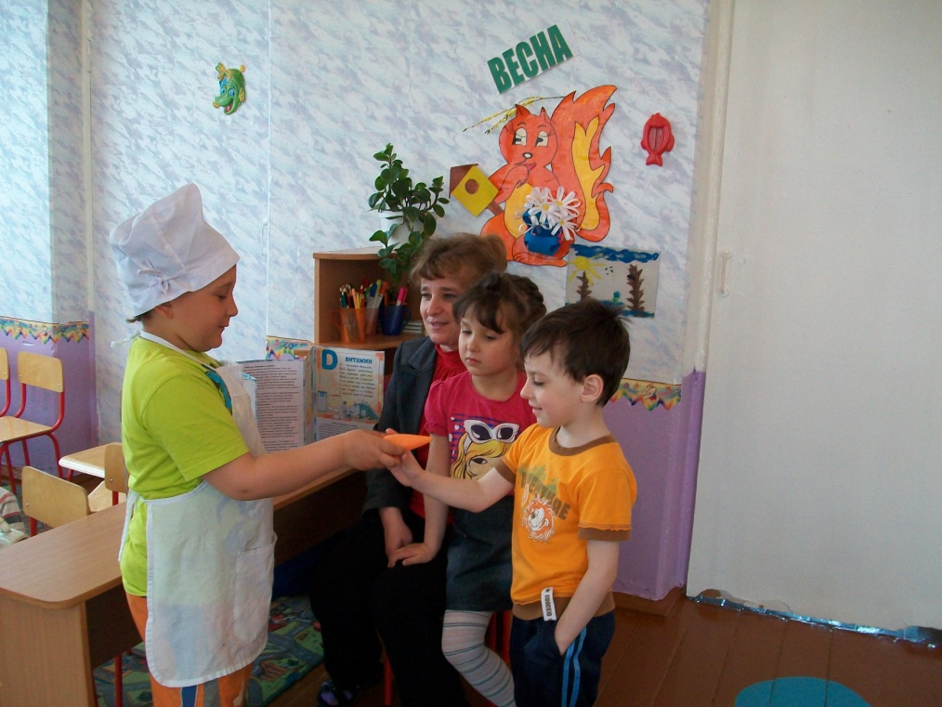
Физкультурное занятие с детьми старшего
дошкольного возраста на тему
"В гостях у Айболита в Стране здоровья"
Сюжетно- ролевая игра «Больница»

